Slide 1
SEED-128
202130439 우상원

Slide 2
목차
개요
구현
SEED
F function
G function
S-Box
Key Generator
결과
암호화
복호화
결론

Slide 3
개요
SEED 암호화 알고리즘
1999년 2월 한국인터넷진흥원에서 순수 국내기술로 개발
SEED 특징
128비트 블록 암호 알고리즘
대칭키 암호화 방식
Feistel 구조
16 라운드로 구성

Slide 4
목표
단일 모듈 암복호화
한 모듈에서 암복호화 전부 가능하게 설계 및 구현
i_fDec 신호를 통해 제어
속도 및 구현 효율 우선
하위 모듈 필요한 만큼 사용
Test Vector
KISA – SEED128 Test Vector 사용

Slide 5
SEED
입출력
i_Text
SEED-128
o_Text
i_Key
i_fStart
o_fDone
i_fDec
이름 | 입/출력 | Bit | 설명
i_Text | 입력 | 128 | 암/복호화할 데이터
i_Key |  | 128 | 사용되는 키
i_fStart |  | 1 | 암/복호화 시작 신호
i_fDec |  | 1 | 암/복호화 여부
o_Text | 출력 | 128 | 암/복호화된 결과물
o_fDone | 출력 | 1 | 암/복호화 완료 신호

Slide 6
SEED
구조도
SEED-128
128
64
64
c_L (64 bit)
128
F
function
128
i_Text
o_Text
64
64
c_R (64 bit)
128
Key
Generator
64
i_Key

Slide 7
SEED
FSM
i_fDec
ENC
IDLE
DONE
i_fStart
!i_fDec
fLstRound
GENKEY
DEC
이름 | Bit | IDLE | ENC | GENKEY | DEC | DONE
n_Round | 4 | 0 | c_Round + 1 |  |  | 0
n_L | 64 | i_fStart ? (i_fDec ? i_Text[63:0] : i_Text[127:64]) : 0 | c_R | c_L | F_o_Data ^ c_R | c_L
n_R | 64 | i_fStart ? (i_fDec ? i_Text[127:64] : i_Text[63:0]) : 0 | F_o_Data ^ c_L | c_R | c_L | c_R
fLstRound = &c_Round
F_i_Data = fDec ? c_L : c_R
o_Text = o_fDone ? {c_R, c_L} : 0

Slide 8
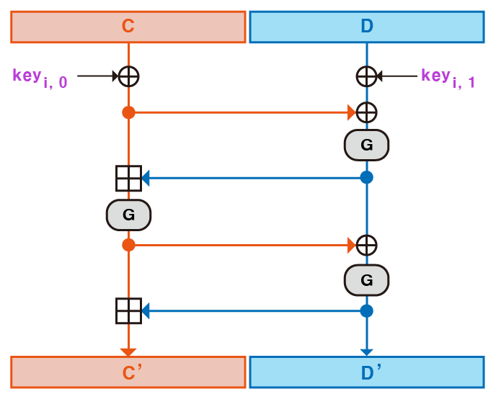

F function
입출력
Input
F_i_Data (64 bit) : $C\left(32bit\right) \text{|| }D(32bit)$
F_i_Key (64 bit) : $K_{i, 0}\left(32bit\right) ||{ K}_{i, 1} (32bit)$
Output
F_o_Data (64 bit) : $C^{′}\left(32bit\right) \text{||} D′(32bit)$

Slide 9
F function
구조도
= (a + b) mod 2^32
F function
64
32
G
Func
32
64
F_i_Data
C
F_o_Data
32
G
Func
G
Func
32
D
32
K0
64
32
F_i_Key
K1

Slide 10
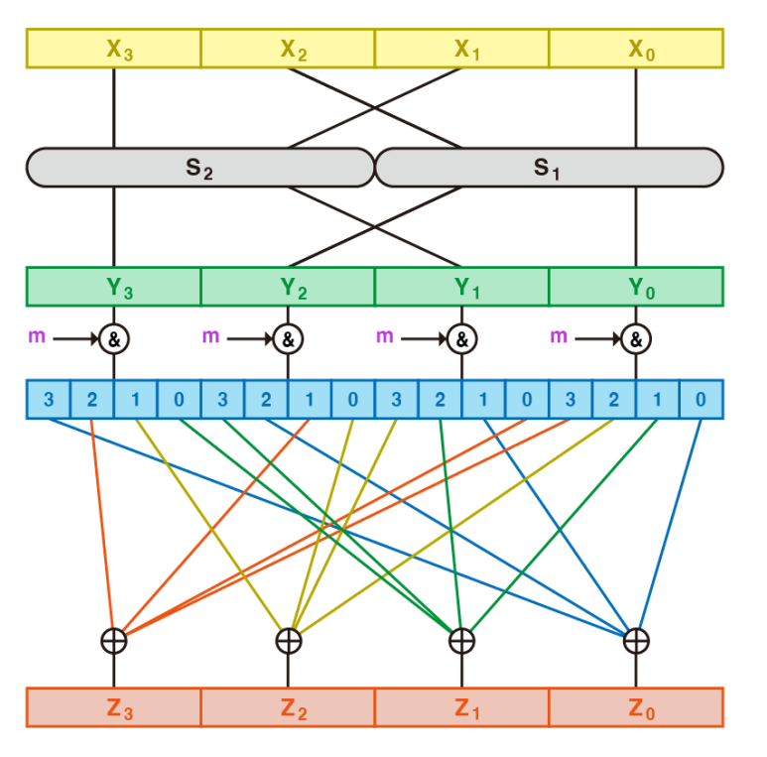

G function
입출력
Input
G_i_Data (32bit) : $(X_{3}\text{||}{ X}_{2}\text{||}$ $X_{1}\text{||}$ $X_{0}\text{)}$
Output
G_o_Data (32bit) : $(Z_{3}\text{||}{ Z}_{2}\text{||}$ $Z_{1}\text{||}$ $Z_{0}\text{)}$
구현
실제 구현은 미리 값을 구한 SSBox 4개를 사용

Slide 11
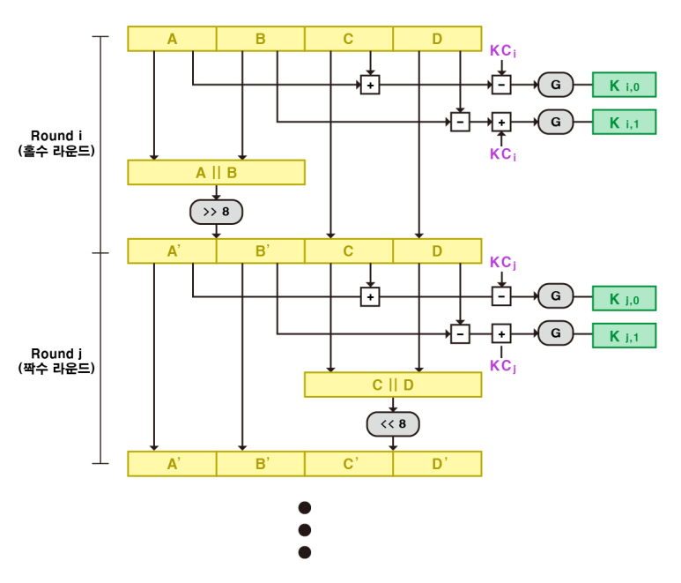
Key Generator
입출력
Input
i_Clk, i_Rst
i_fStart, i_fDec, i_fRunning
i_Key (128 bit)
i_Round (4 bit)
Output
O_Key (64 bit)

Slide 12
결과

Slide 13
암호화
Testcase 1
Key
00010203_04050607_08090A0B_0C0D0E0F
Plane Text
00000000_00000000_00000000_00000000
기대 출력값
C11F22F2_01405050_84483597_E4370F43

Slide 14
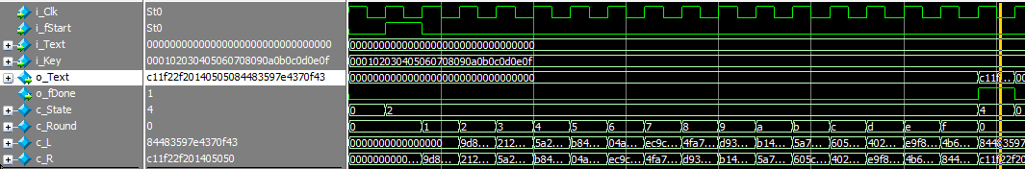
암호화
Testcase 1
결과 값
C11F22F2_01405050_84483597_E4370F43

Slide 15
암호화
Testcase 2
Key
47064808_51E61BE8_5D74BFB3_FD956185
Plane Text
83A2F8A2_88641FB9_A4E9A5CC_2F131C7D
기대 출력값
EE54D13E_BCAE706D_226BC314_2CD40D4A

Slide 16
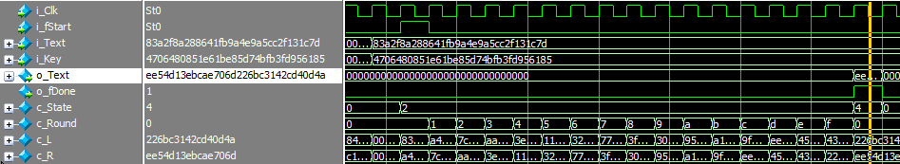
암호화
Testcase 2
결과 값
EE54D13E_BCAE706D_226BC314_2CD40D4A

Slide 17
복호화
Testcase 3
Key
00010203_04050607_08090A0B_0C0D0E0F
Cipher Text
C11F22F2_01405050_84483597_E4370F43
기대 출력값
00000000_00000000_00000000_00000000

Slide 18
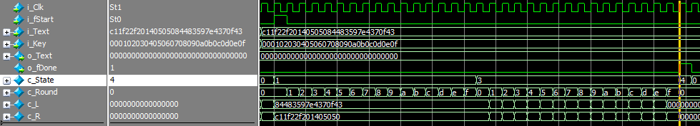
복호화
Testcase 3
결과 값
00000000_00000000_00000000_00000000

Slide 19
복호화
Testcase 4
Key
28DBC3BC_49FFD87D_CFA509B1_1D422BE7
Cipher Text
9B9B7BFC_D1813CB9_5D0B3618_F40F5122
기대 출력값
B41E6BE2_EBA84A14_8E2EED84_593C5EC7

Slide 20
복호화
Testcase 4
결과 값
B41E6BE2_EBA84A14_8E2EED84_593C5EC7

Slide 21

결론
암호화
17 클럭 소요
복호화
33 클럭 소요
동작 주파수

Slide 22
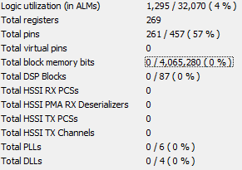
결론
Quartus II 요약

Slide 23
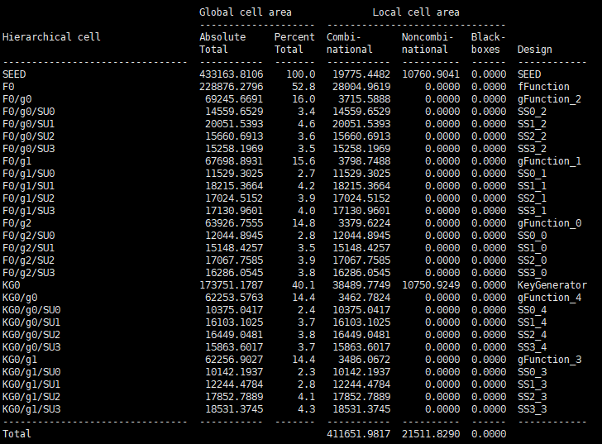
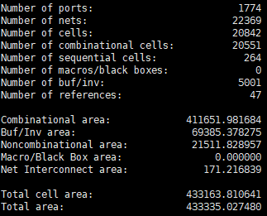
결론
합성

Slide 24
구조 설계
Word
Generater
function
Key (128 bit)
AES

